Slide 1

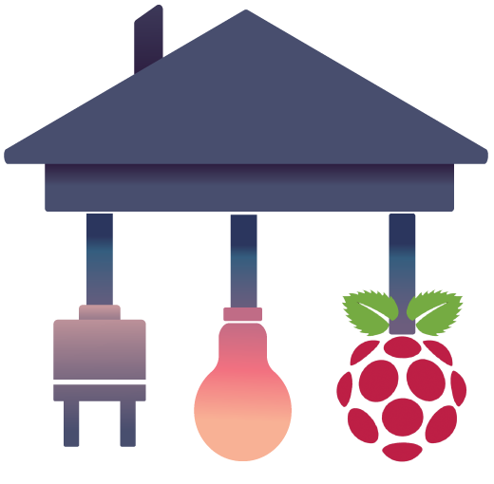
Universitatea “Alexandru Ioan Cuza” Iași
Facultatea de Informatică
Implementarea unui sistem software de tip Smart Home
Autor:
Nicușor TURCU
Coordonator științific:
Lector doctor Cristian FRĂSINARU
Sesiunea: Iulie 2018

Slide 2

Cuprins
1. Motivație
2. Ce este Smart Home?
3. Arhitectura sistemului
4. Aplicația web
5. Server REST Java
6. Dispozitive inteligente
7. Dispozitive utilizate
8. Direcții de dezvoltare
9. Concluzii

Slide 3

Motivație
Am oprit cafetiera?
Am închis ușa de la intrare?
Oare am lăsat apa deschisă în baie?

Slide 4
Ce este Smart Home?
Reședință controlată de la distanță.
Oferă:
Confort,
Securitate,
Ușurință în utilizare,
Economii de timp, bani și energie.
Software-ul de calculator joacă rolul unui agent inteligent.

Slide 5
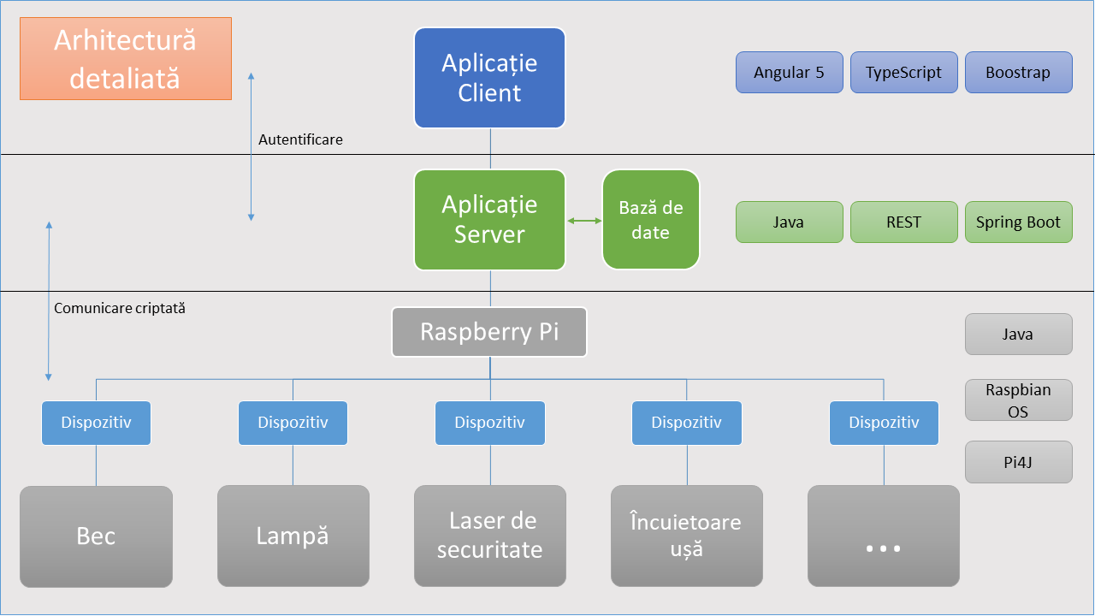
Arhitectura sistemului

Slide 6
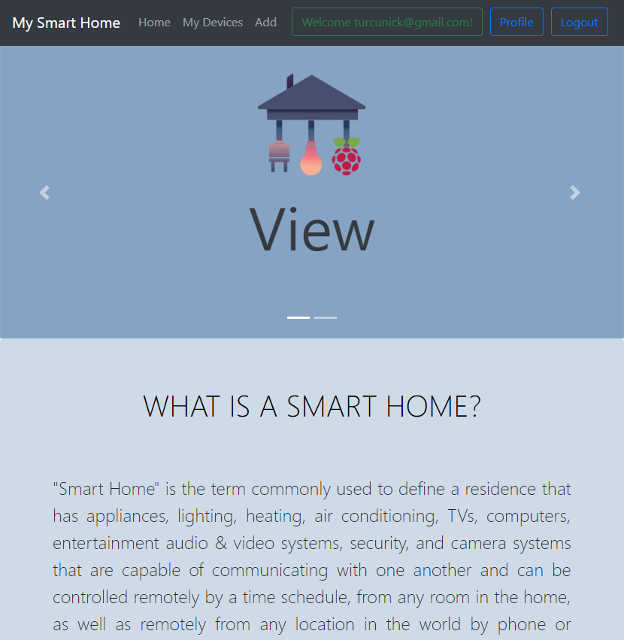
Aplicația web
Angular 5
Boostrap 4
HTML
CSS
Typescript
- Design:
Intuitiv
Modern
Simplist
Responsive
- Comunicare HTTP cu serverul Java.

Slide 7
Server REST Java
API REST
SSL/TLS
Java
Manager de dispozitive.
Protocol de comunicație personalizat.
Securitate în comunicarea cu dispozitivele.

Slide 8
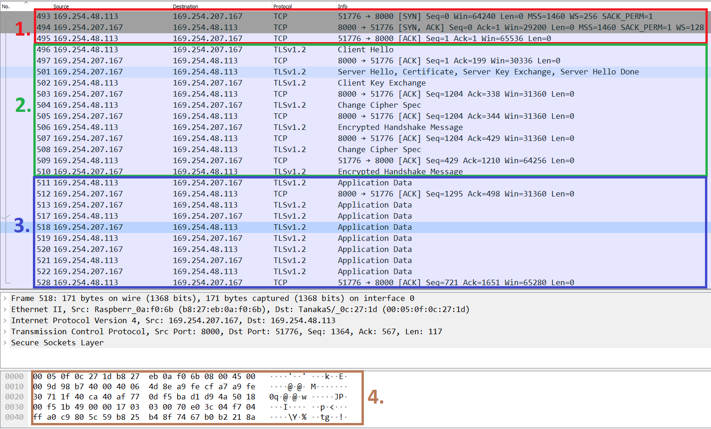
Aspecte de securitate

Slide 9
Dispozitive inteligente
Raspberry Pi
Arduino
PI4J
SSL/TLS
Java
Raspberry Pi.
Dinamicitate în expunerea configurărilor dispozitivelelor.

Slide 10
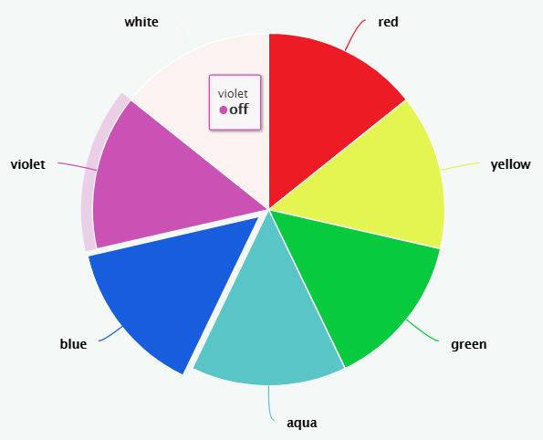

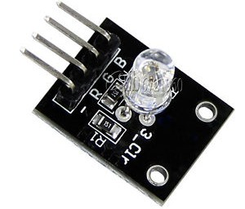
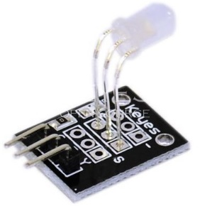
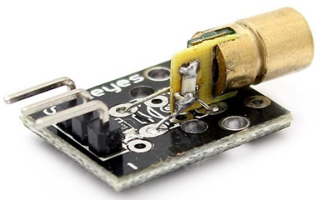
Dispozitive utilizate
Dispozitiv
Lampă
Bec
Laser de securitate
Hardware
KY-016, Modul LED cu 3 culori
KY-011, Modul LED cu 2 culori
KY-008, Modulul senzor laser

Slide 11
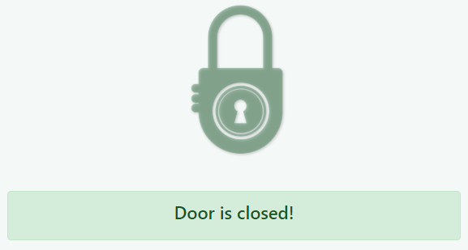
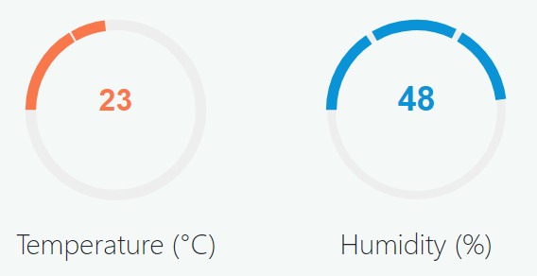
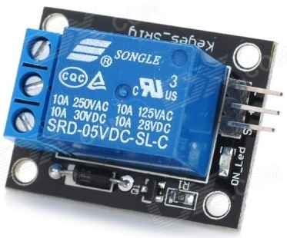
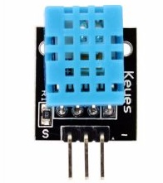
Dispozitive utilizate
Dispozitiv
Încuietoarea ușii
Monitor ambianță locuință
Hardware
KY-019, Modul releu 5V
KY-015, Modulul cu senzor de temperatură și umiditate

Slide 12
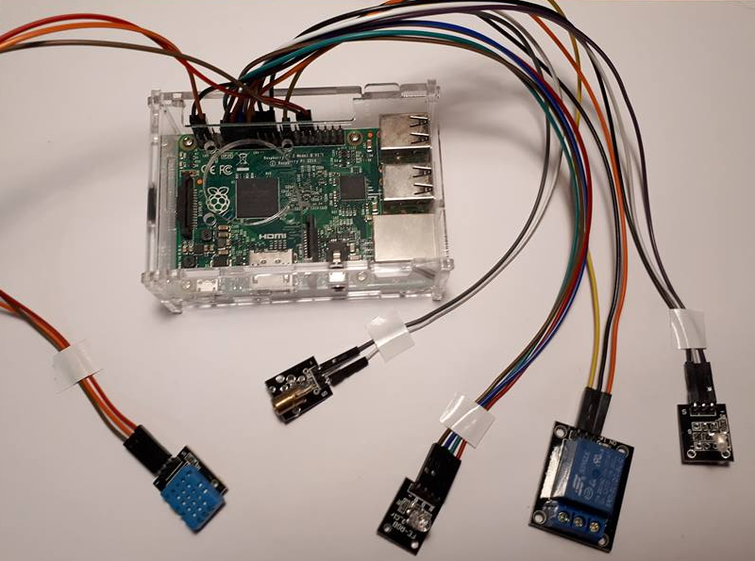
Demo

Slide 13
Direcții de dezvoltare
Creșterea numărului de dispozitive.
Creare a grupuri de utilizatori.
Folosire HTTPS.

Slide 14
Concluzii
Arhitectură bine construită.
Consider că lucrarea și-a atins scopul.
Demonstrarea avantajelor sistemului.
Experiență cu o gamă largă de tehnologii.

Slide 15
Mulțumesc pentru atenție!

